Slide 1
Что такое иллюзия?
Что такое фокус?
Иллюзия (франц. Illusion – обманчивое представление, заблуждение) – это искаженное восприятие действительности, основанное на обмане чувств или зрения.
Фокус – ловкий прием, трюк, обманыва-ющий зрение, основанный на знании каких –либо закономерностей или особенностей.

Slide 2
Тригесафлексагон
Флексагоны* – это многоугольники, сложенные из полосок бумаги, обладающие удивительным свойством: при перегибании их наружные по-верхности прячутся внутрь, а ранее скрытые не-ожиданно выходят наружу.
Тригексафлексагон **– шестиугольник с тремя по-верхностями.
* to flex (англ.) – складываться, сгибаться
** «гекс» (греч.) - шесть

Slide 3
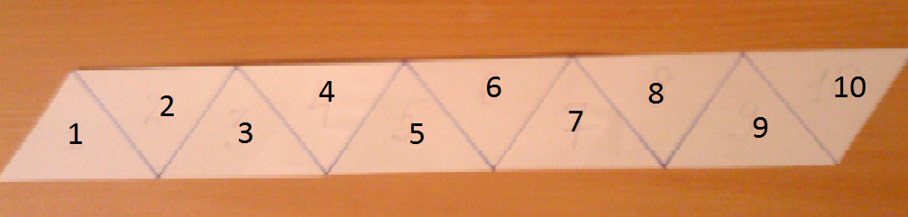
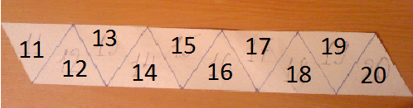
Как сделать тригесафлексагон
Шаг 1.
Лицевая сторона
Полоска бумаги из 10 равносторонних треуголь-ников, пронумерованных, как показано на рисунке от 1 до 10.
Шаг 2.
Обратная сторона той же полоски, прону-мерованных от 11 до 20.

Slide 4
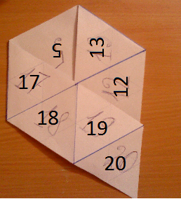
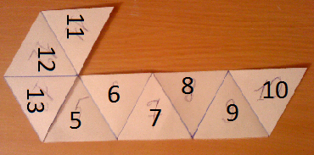
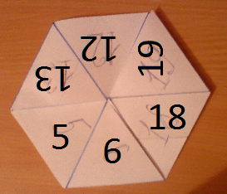
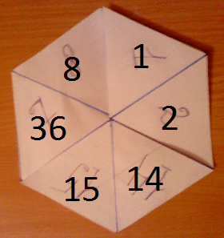
Как сделать тригесафлексагон
Шаг 3
Шаг 4
Шаг 6
Шаг 5

Slide 5
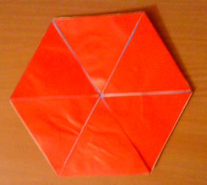
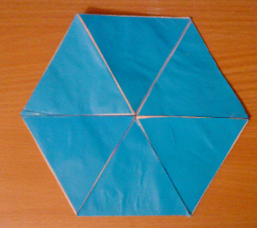
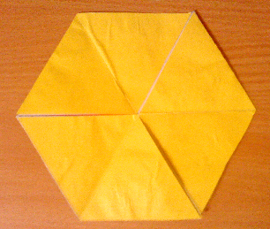
Как сделать тригесафлексагон
Осталось оклеить цветной бумагой с трех сторон (лицевой, обратной и внутренней - скрытой)
Лицевая сторона
Обратная сторона
Внутренняя сторона

Slide 6
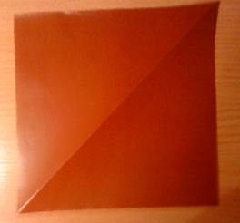
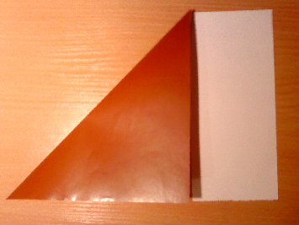
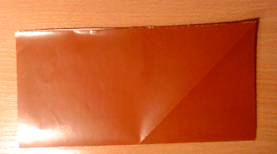
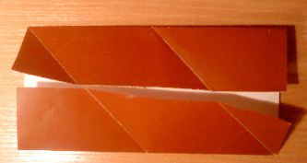
Как сделать модуль кубика Томоко
Шаг 1
Шаг 2
Шаг 3
Шаг 4

Slide 7
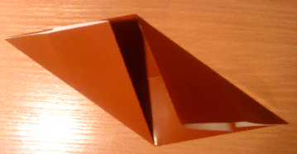
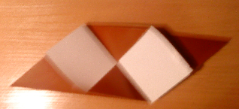
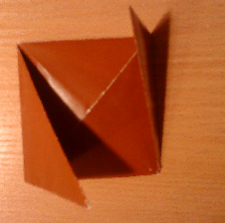
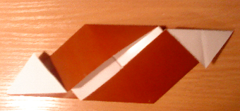
Как сделать модуль кубика Томоко
Шаг 5
Шаг 6
Таких модулей для кубика надо сделать 6 штук по количеству граней. Нам нужно 4 кубика, т.е. 24 модуля.
Шаг 8
Шаг 7

Slide 8
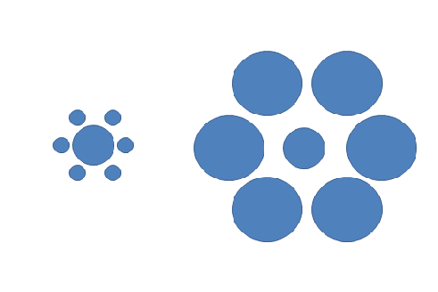
Трудно поверить, что оба центральных синих кружка одинаковы: маленькие соседи левого кружка делают его более солидным, чем правый, окруженный более крупными кружками.

Slide 9

Эти два обрамленных квадрата (белый и синий) имеют совершенно одинаковые размеры, но синий квадрат на белом фоне кажется гораздо меньшим, чем белый на синем.

Slide 10
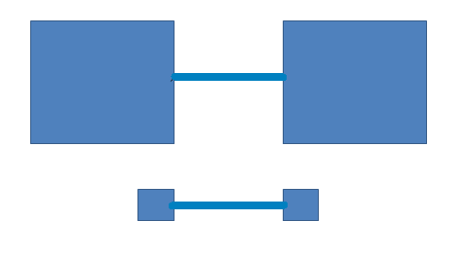
Перед вами два отрезка. Заметим, что нижний отрезок кажется больше верхнего, хотя они совершенно одинаковые.

Slide 11
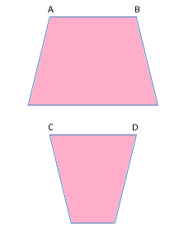
Трудно поверить, что отрезки АВ и СD абсолютно одинаковы.

Slide 12
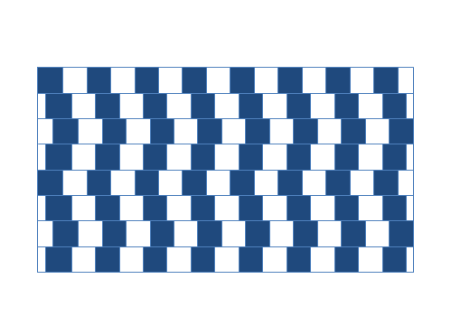
Прямые, изображенные здесь параллельны. Но после такой раскраски, они кажутся не только непараллельными, но и не прямыми.

Slide 13

Ширина и высота контура данной фигуры совершенно одинаковы, но в это трудно поверить.

Slide 14
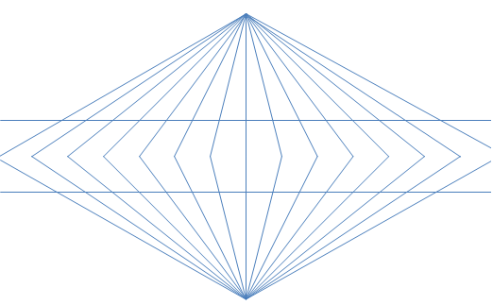
Здесь параллельные прямые кажутся вогнутыми.

Slide 15
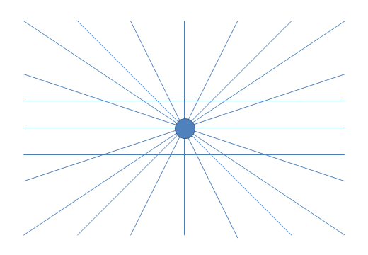
А здесь параллельные прямые кажутся выпуклыми.

Slide 16
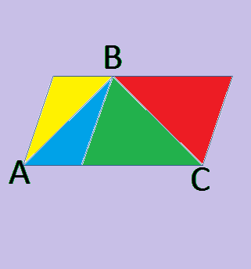
Если присмотреться, отрезки АВ и ВС все-таки равны.

Slide 17
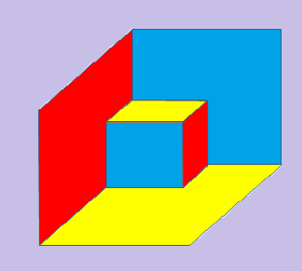
Это маленький кубик, помещенный в углу то ли комнаты, то ли коробки. Но если присмотреться, то можно увидеть большой куб, из которого в углу вырезан маленький кубик.

Slide 18
Выводы
1. Нельзя доверять всему, что видишь, особен-но первому впечатлению. То, что кажется оди-наковым, может оказаться различным, а то, что сначала показалось различным, окажется одинаковым.
2. Данные примеры научили нас более внима-тельно относиться к доказательствам и другим полезным рассуждениям.
3. Работая над проектом, мы научились строить равносторонний треугольник и параллельные прямые, узнали, что означает равенство фигур.

